Slide 1

Desde 1931, por la Gobernabilidad y la Democracia
Sustentación del Proyecto de Presupuesto 2024 ante la Comisión de Presupuesto y Cuenta General de la República del Congreso de la República
Mag. JORGE LUIS SALAS ARENAS
Presidente del Jurado Nacional de Elecciones

Slide 2
Contenido
1. Marco Estratégico
2. Principales Metas 2024
Actividades ejecutadas 2023
4. Presupuesto
4.1 Ejecución Presupuestal 2020, 2021, 2022 y 2024
4.2 Presupuesto de Funcionamiento 2020, 2021, 2022, 2023 y 2024
4.3 Presupuesto 2024 por el gasto
4.4 Presupuesto Multianual del JNE 2024-2026
Demanda Adicional 2024
Pedidos en la Ley de Presupuesto 2024

Slide 3

1) Marco Estratégico
VISIÓN
“Organismo electoral transparente, eficiente y moderno, para un país libre, democrático, próspero, justo y sostenible”.
MISIÓN
"Garantizar la legitimidad del sistema democrático en el Perú, a través de una imparcial administración de justicia electoral, la fiscalización efectiva de los procesos electorales, el mantenimiento y custodia de un moderno registro de organizaciones políticas y una educación electoral con equidad".

Slide 4
1) Marco Estratégico
Optimizar los servicios de justicia electoral para la ciudadanía y las organizaciones políticas.
Fortalecer la fiscalización de los procesos electorales en beneficio de los actores políticos.
Modernizar el Registro de Organizaciones Políticas.
Objetivos Estratégicos Institucionales
Promover la cultura democrática y la gestión del conocimiento en materia cívica y electoral en favor de la ciudadanía y las organizaciones políticas y sociales.
Fortalecer la gestión institucional y la desconcentración de los servicios.
Fortalecer la gestión de riesgos de desastre.

Slide 5
2) Principales Metas 2024
Garantizar la legalidad y transparencia de las Elecciones Municipales Complementarias 2024.
Elaborar y aprobar iniciativas legislativas como proyectos de ley y de reglamentación de la legislación electoral orientados a garantizar la óptima administración de justicia electoral.
Resolver y emitir de manera transparente y oportuna los pronunciamientos en materia electoral para mejorar la administración de justicia electoral.
Atender efectiva y oportunamente las solicitudes del registro de las organizaciones políticas referidas a inscripción, modificación, y desafiliación, a través de plataformas digitales en el marco del contexto actual.
Realizar la fiscalización efectiva y transparente de la existencia y funcionamiento de comités partidarios, de la actualización del padrón electoral, y de las declaraciones juradas de hojas de vida, adoptando medidas sanitarias y de seguridad para resguardar los derechos de la vida, la salud y el sufragio.
Fortalecer e implementar acciones de formación y capacitaciones semipresenciales/virtuales, tales como el programa de alta excelencia académica, con temas relacionados a la democracia, gobernabilidad, análisis político y derecho electoral.
Notes:
Falta voto informado

Slide 6
2) Principales Metas 2024
Fortalecer los programas integrales de sensibilización a la ciudadanía como el Voto Informado e Igualdad Política; de formación y de asistencia técnica en educación cívica dirigida a jóvenes, mujeres, poblaciones indígenas; así como el fortalecimiento de organizaciones políticas orientada a mejorar su participación política y electoral, empleando nuevas herramientas y/o modalidades.
Implementación del programa de voluntariado a través de actividades de formación a voluntarios y de sensibilización dirigido a la ciudadanía.
Promover el enfoque de cultura de paz para la prevención de conflictos electorales.
Desarrollar la gestión moderna de tecnologías de información y comunicaciones, como soporte para el fortalecimiento administrativo y jurisdiccional.
Desarrollar alianzas estratégicas con las Universidades del país, para la formación, capacitación y desarrollo de actividades conjuntas.
Desarrollar capacitaciones a autoridades regionales y locales.

Slide 7
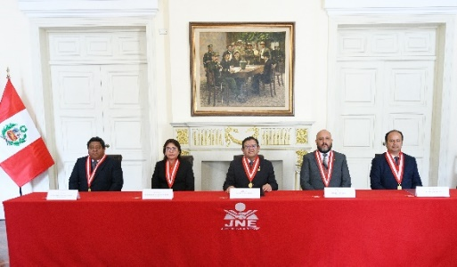
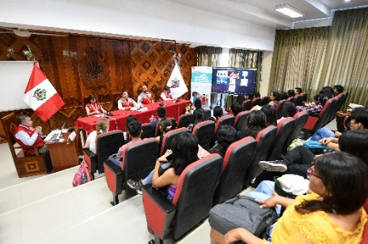
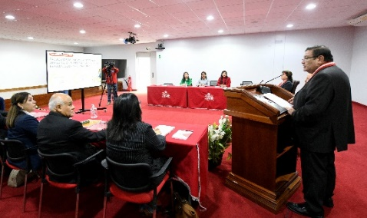
3) Actividades ejecutadas 2023
JUSTICIA ELECTORAL
1,005 (Resoluciones y autos) pronunciamientos jurisdiccionales emitidos por el Pleno del JNE.
58 audiencias públicas virtuales.
5,998 expedientes administrativos sobre solicitudes de información, entre otros, presentados tanto por áreas internas del JNE como por instituciones externas.
345 expedientes sobre casos de vacancias, suspensiones e impugnaciones del registro de organizaciones políticas, entre otros.
Se aprobó el cronograma electoral y la circunscripción administrativa y de justicia electoral en el marco EMC 2024.

Slide 8
3) Actividades ejecutadas 2023
FISCALIZACIÓN
A la fecha se ha ejecutado la fiscalización focalizada de la existencia y funcionamiento de 440 Comités Partidarios, registrados por 15 organizaciones políticas.
Fiscalización centralizada de la actualización trimestral del padrón electoral, emitiéndose a la fecha 3 informes de fiscalización.
Fiscalización focalizada de mecanismos de participación ciudadana; atendiéndose 120 expedientes de asistencia técnica y emitiéndose 4 oficios múltiples a las 196 Municipalidades Provinciales a nivel nacional. En el marco de la Ley n.° 31079, la DNFPE ha suscrito convenio con 9 Municipalidades Provinciales, programándose la fiscalización de elección de autoridades municipales complementarias en 78 Centros Poblados, a llevarse a cabo el 03.DIC.2023.
Atención especializada de 98 expedientes de asistencia técnica en temas electorales y técnicos.
Se fiscalizó y aprobó el padrón electoral en el marco de las EMC 2023 y se tiene previsto fiscalizar y aprobar el padrón electoral para las EMC 2024, de acuerdo al cronograma electoral aprobado.
En el marco de las EMC 2023, se realizó la fiscalización de la propaganda electoral, publicidad, estatal, neutralidad, entre otros procedimientos, habiéndose registrado en total 168 incidencias. Se fiscalizaron 144 declaraciones juradas de hoja de vida de candidatos inscritos. Se logró la cobertura de la fiscalización al 100% de los locales de votación habilitados por la ONPE y se fiscalizó el cómputo de resultados y se verificó que los resultados del escrutinio contenidos en las 72 actas electorales sean contabilizados correctamente.

Slide 9
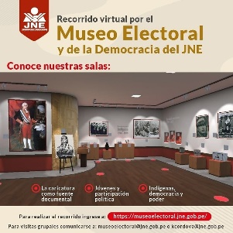
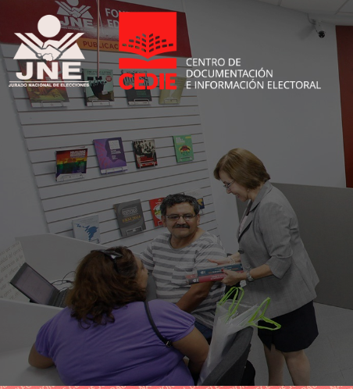
3) Actividades ejecutadas 2023
EDUCACIÓN
Elaboración de guía para promover la igualdad y no discriminación del pueblo afroperuano en los procesos electorales.
Presentación en la FIL del libro "Radiografía de las candidaturas congresales. Caminos para mejorar la representación“ y “Participación política de las personas con discapacidad”.
Conversatorio: “Igualdad en la discapacidad”.
Elaboración de Perfiles Electorales: “Perfil de las candidaturas en las EMC 2023”
Documentos de trabajo de investigación: "Participación política de personas con discapacidad“, "Reporte de paridad y alternancia“, "Participación política de las mujeres a nivel nacional y subnacional“, "Participación política indígena a nivel nacional y subnacional“, "Participación política de jóvenes a nivel nacional y subnacional“, "Participación política LGTBIQ+ a nivel nacional y subnacional“, "Participación política del pueblo afroperuano a nivel nacional y subnacional“.
El Museo Electoral ha desarrollado actividades presenciales y virtuales como son los recorridos virtuales, charlas y exposiciones itinerantes dirigidos a estudiantes y ciudadanía interesada. El recorrido del Museo Virtual fue visitado por 500 ciudadanos y ciudadanas.
El Centro de Documentación e Información Electoral – CEDIE, a partir de este año está realizando atención presencial a la ciudadanía interesada. Asimismo, en el marco de la virtualización de CEDIE, se continua con la implementación del catálogo virtual y en coordinación con la Dirección de Registros Estadísticas y Desarrollo Tecnológico el repositorio digital Institucional.

Slide 10
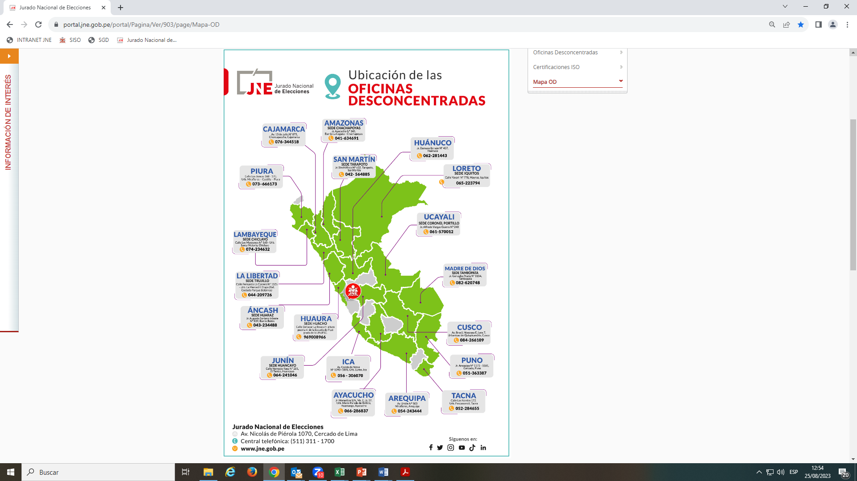
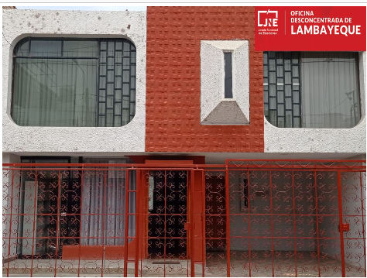
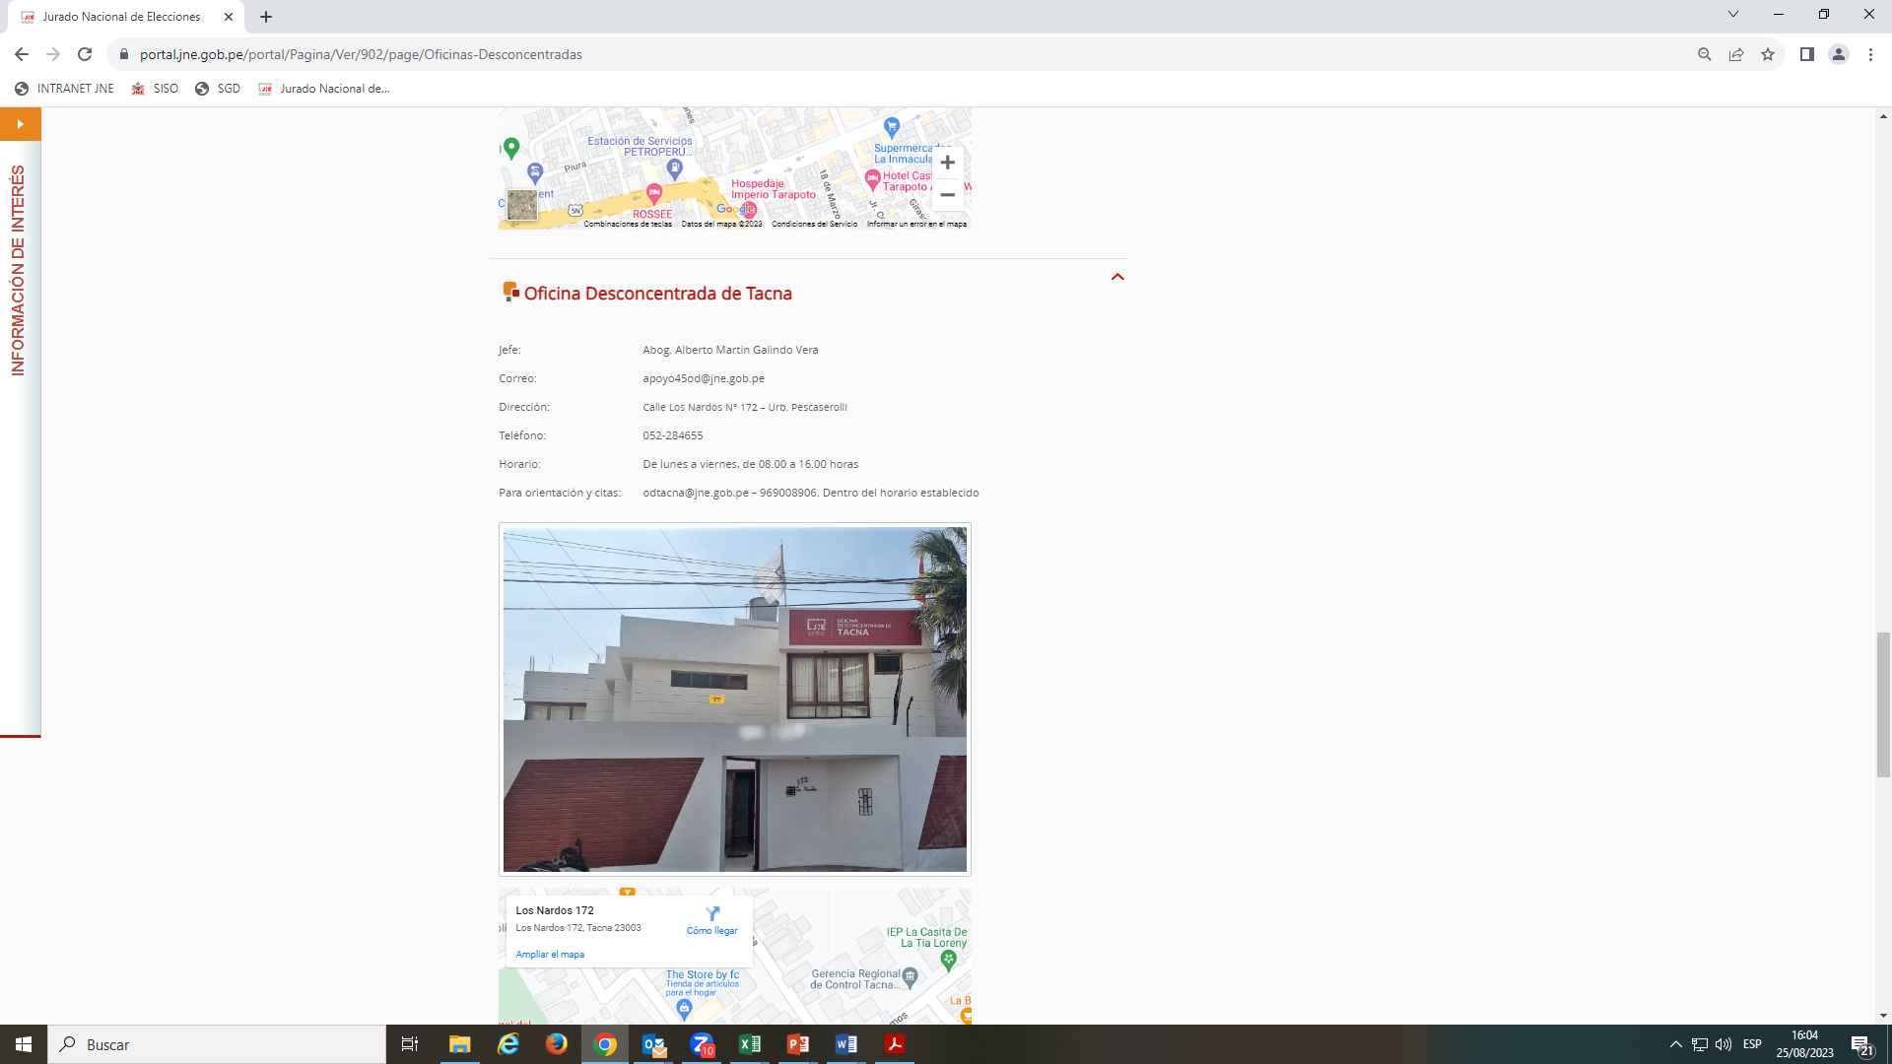
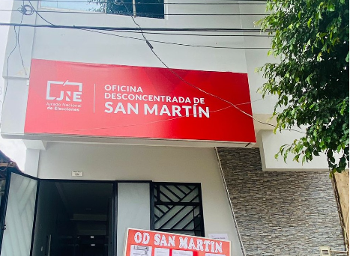
3) Actividades ejecutadas 2023
Servicios Desconcentrados
Contamos con 19 Oficinas Desconcentradas: Lambayeque, Arequipa, Junín, Cajamarca, Ucayali, Loreto, Puno, Madre de Dios, Amazonas, Piura, La Libertad, Cusco, Ancash, Huánuco, Ayacucho, Tacna, Ica, San Martín y Huaura (estas cuatro últimas OD iniciaron funciones en el periodo 2021 - 2023).
Actualmente, cuentan con certificación ISO de Calidad y Antisoborno 15 Oficinas Desconcentradas del JNE, siendo el objetivo lograr que, a finales de este año 2023, 18 Oficinas Desconcentradas cuenten con la Certificación ISO de Calidad e ISO Antisoborno.
Es preciso señalar, que el JNE ha implementado y certificado el Sistema de Gestión Antisoborno (ISO 37001:2016), desde el año 2020.

Slide 11
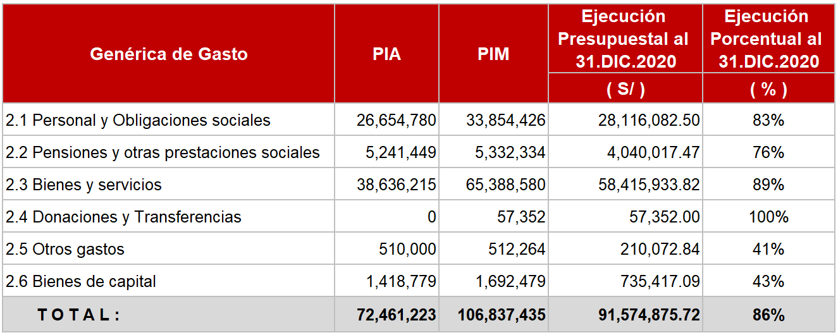
4) Presupuesto
4.1) Ejecución Presupuestal Año Fiscal 2020 (a nivel de Devengados)
POR TODA FUENTE DE FINANCIAMIENTO
(En soles)
La ejecución presupuestal del JNE en el año 2020 fue del 86%. Ello incluyó la ejecución de los gastos de las Elecciones Congresales Extraordinarias 2020 y gastos preliminares de las Elecciones Generales 2021.

Slide 12
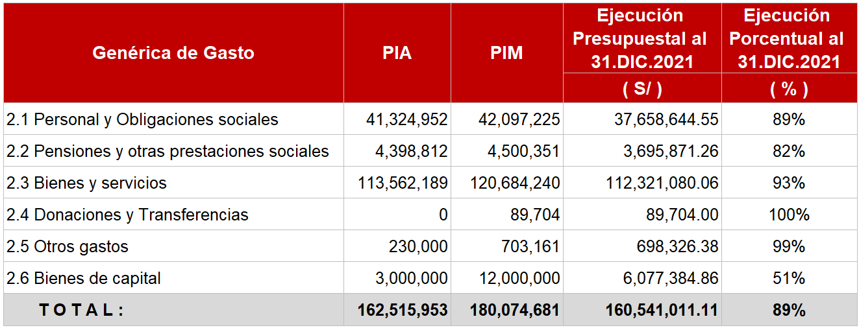
4.1) Ejecución Presupuestal Año Fiscal 2021 (a nivel de Devengados)
POR TODA FUENTE DE FINANCIAMIENTO
(En soles)
La ejecución presupuestal del JNE en el año 2021 fue del 89%. Ello incluyó la ejecución de los gastos de las Elecciones Generales 2021 y los gastos preliminares de las Elecciones Regionales y Municipales 2022.

Slide 13
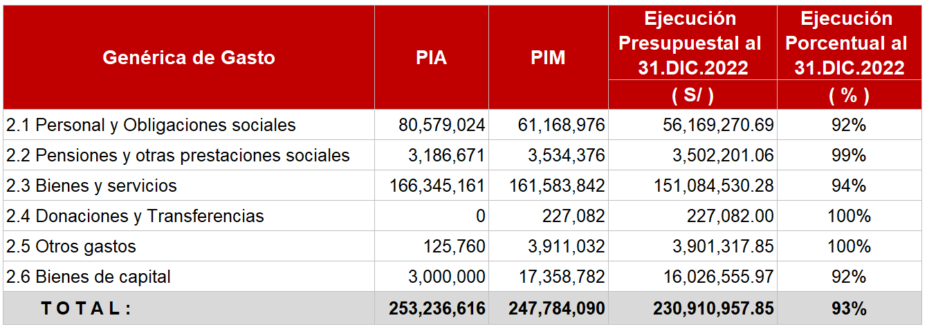
4.1) Ejecución Presupuestal Año Fiscal 2022 (a nivel de Devengados)
POR TODA FUENTE DE FINANCIAMIENTO
(En soles)
La ejecución presupuestal del JNE en el año 2022 fue del 93%. Ello incluyó la ejecución de los gastos de las Elecciones Regionales y Municipales 2022.

Slide 14
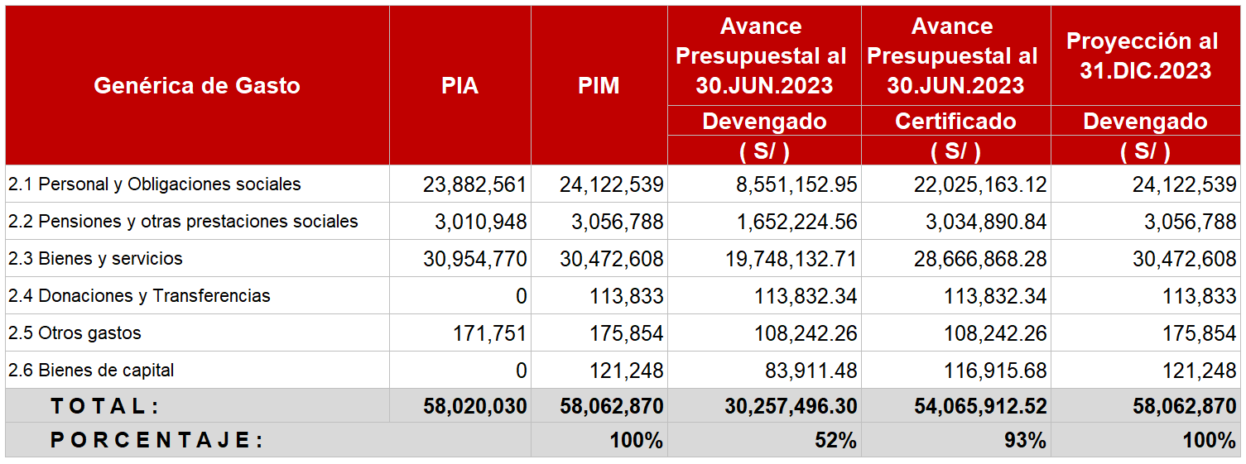
4.1) Ejecución Presupuestal Año Fiscal 2023
POR TODA FUENTE DE FINANCIAMIENTO
(En soles)
Este presupuesto contiene el presupuesto asignado a las Elecciones Municipales Complementarias 2023, llevadas a cabo el 02 de julio de presente año. Al 30 de junio se ejecutó el 52% a nivel devengado y el 93% a nivel certificado.

Slide 15
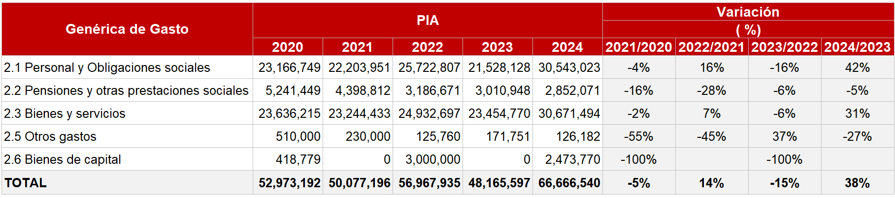
4.2) Presupuesto de Funcionamiento Año Fiscal 2020, 2021, 2022, 2023 y 2024
POR TODA FUENTE DE FINANCIAMIENTO
(En soles)
Para el año 2024 respecto al año 2023, se tiene un aumento del 38% en el presupuesto de funcionamiento. Se evidencia que en los años 2021 y 2023 el presupuesto disminuyó respecto al año anterior.

Slide 16
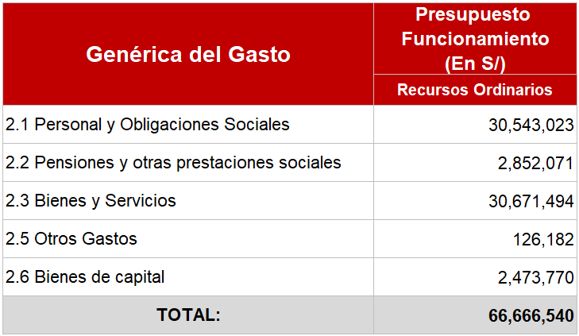
4.3) Proyecto de Presupuesto 2024 – Por el gasto (En soles)
El JNE cuenta con un presupuesto total para el año 2024 de S/ 66 666 540, correspondiente al presupuesto de funcionamiento.

Slide 17
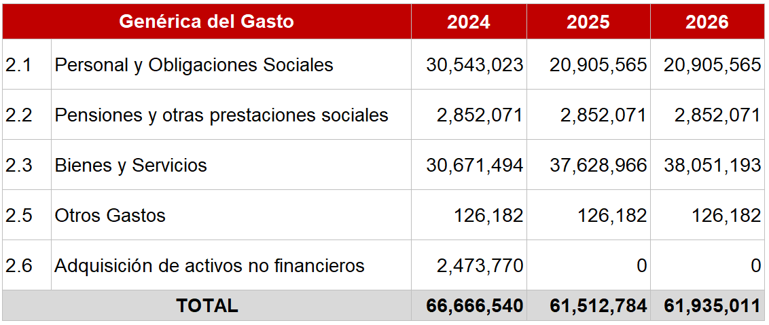
4.4) Presupuesto Multianual del JNE 2024 – 2026 (En soles)
POR TODA FUENTE DE FINANCIAMIENTO
(En soles)
En el Presupuesto Multianual 2024 – 2026 del JNE se observa que para los años 2025 y 2026 se está considerando un presupuesto menor al año 2024.

Slide 18
5) Demanda adicional 2024
POR TODA FUENTE DE FINANCIAMIENTO
(En soles)
El JNE está solicitando una demanda adicional para el año 2024 por el importe de S/ 3 725 102, de los cuales S/ 413 929 corresponde al pago de la planilla anual de pensionistas del JNE, así como el importe de S/ 3 311 173 para el proceso de las Elecciones Municipales Complementarias 2024, convocado con Decreto Supremo N° 097-2023-PCM.

Slide 19
6) Pedidos en la Ley de Presupuesto 2024
Exoneración a favor de organismos electorales para adquisición de bienes y contratación de servicios con motivo de procesos electorales.
  Autorizase a los organismos del Sistema Electoral para exonerarse de lo dispuesto en la Ley N° 30225 y sus modificatorias – Ley de Contrataciones del Estado y su Reglamento, así como de la aplicación del Decreto Legislativo N° 1057, que regula el régimen especial de Contratación Administrativa de Servicios (CAS), y modificatorias, a efectos de realizar la contratación de servicios necesarios a través de locación de servicios, en el marco de lo establecido en el Código Civil, para el desarrollo de las actividades electorales vinculadas a los procesos electorales a realizarse en el Año Fiscal 2024. Los organismos electorales quedan facultados a brindar a los locadores de servicios, talleres informativos para el desarrollo de la prestación del servicio, conforme a las necesidades propias de cada organismo.

Slide 20
6) Pedidos en la Ley de Presupuesto 2024
Autorización para incorporar sus ingresos por saldo de balance 2023 por la fuente RDR, para el financiamiento de sus actividades 2024.
  Autorización excepcional a favor de los organismos electorales (JNE, ONPE y RENIEC), para incorporar sus ingresos de saldo de balance del año fiscal 2023, generados en la fuente de financiamiento de recursos directamente recaudados; a fin de contar con el financiamiento para las demandas adicionales no atendidas y/o no previstas durante la etapa de formulación presupuestaria, y que se requieran para mejorar la atención de los servicios que se presta a la población.

Slide 21

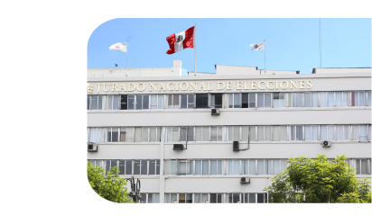
Muchas gracias.

